Slide 1
Projet 4
Anticipez les besoins en consommation électrique de bâtiments

Slide 2
Sommaire
Contexte et problématique
Traitement de la base de données
Analyse Exploratoire (EDA)
Modélisation

Slide 3

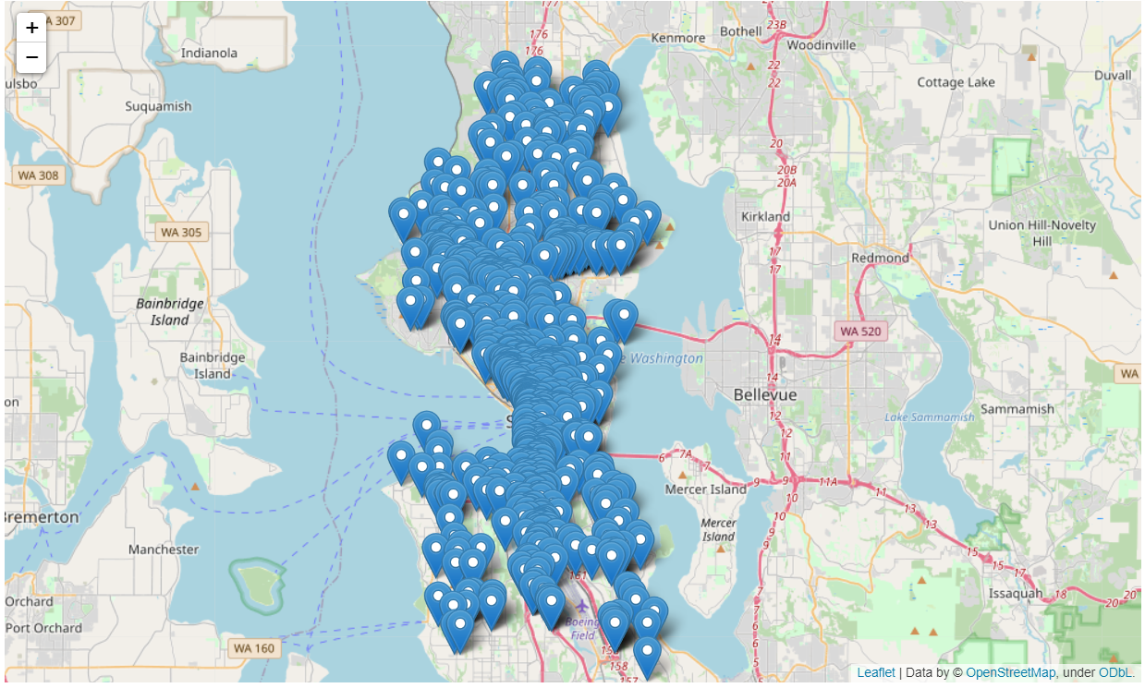
Contexte et problématique
Ville de Seattle: ville neutre en émissions de carbone en 2050
Objectifs:
Prédire les émissions de CO2 (TotalGHGEmissions) et la consommation totale d’énergie (SiteEnergyUse(kBtu))
Évaluer l’intérêt de l’"ENERGY STAR Score" pour la prédiction d’émissions
Proposer des idées d’amélioration
2 Base de données: observations en 2015 et en 2016

Slide 4

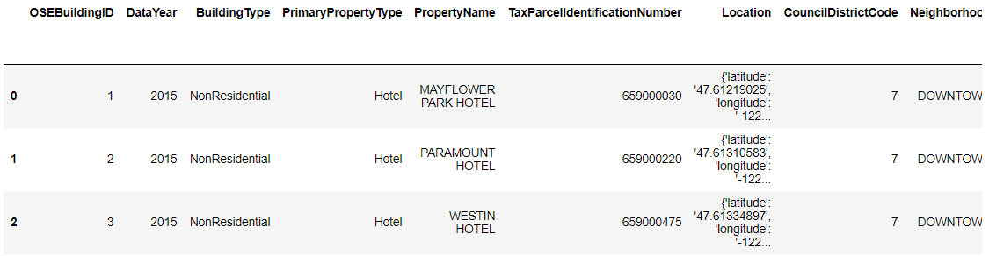
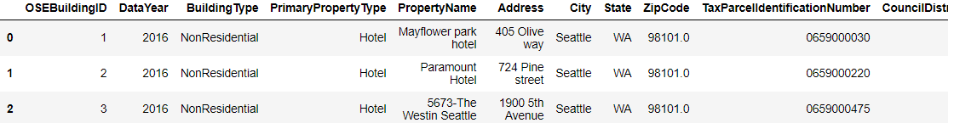
Traitement de la base de données
2015-building-energy-benchmarking.csv
Les mêmes bâtiments sont observés en 2015 et en 2016
Certaines variables/colonnes sont identiques d’autres ne le sont pas
Observations seulement sur une seule année pour certaines colonnes
Besoin de concaténer les 2 jeux de données pour avoir le plus d’informations sur les bâtiments
2016-building-energy-benchmarking.csv

Slide 5
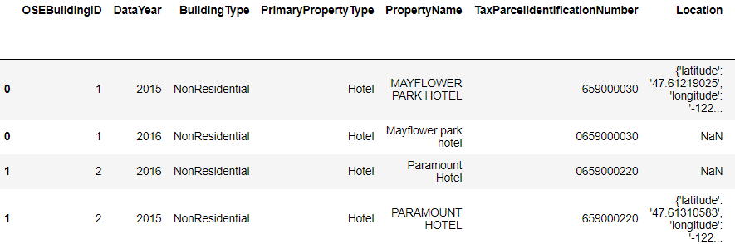
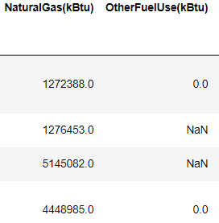
Traitement de la base de données
Moyenne des 2 nombres
Remplacer NaN par 0.0
Les valeurs des variables doivent être les mêmes pour un bâtiment observé en 2015 et en 2016.
Tous les bâtiments sont donc répétés 2 fois dans la base

Slide 6
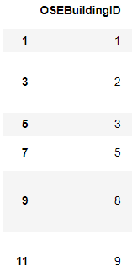
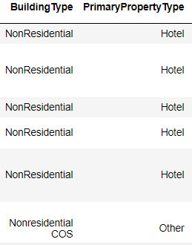
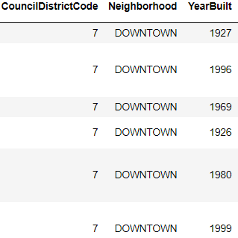
Traitement de la base de données
Après suppression des doublons: 3358 lignes $×$ 40 colonnes
Création de 2 bases:
Une pour la variable SiteEnergyUse (Consommation d’énergies)
Une pour la variable TotalGHGEmissions (Emissions de CO2)
Pour supprimer les doublons on a juste à supprimer un ligne sur 2

Slide 7
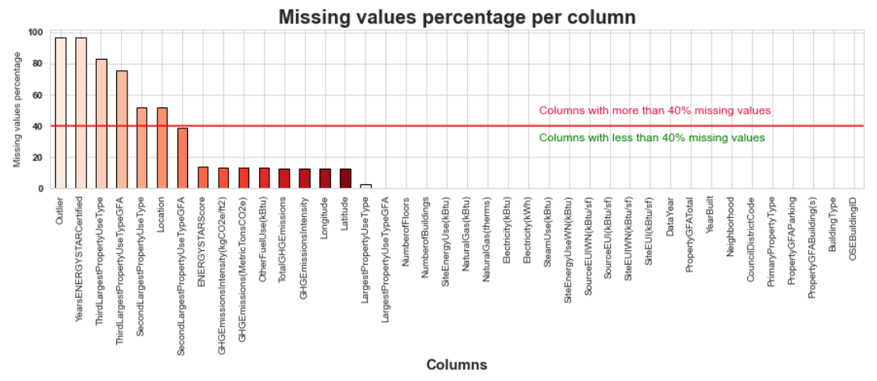
Analyse Exploratoire (EDA)
Valeurs manquantes
On supprime les colonnes qui ont plus de 40% de valeurs manquantes

Slide 8
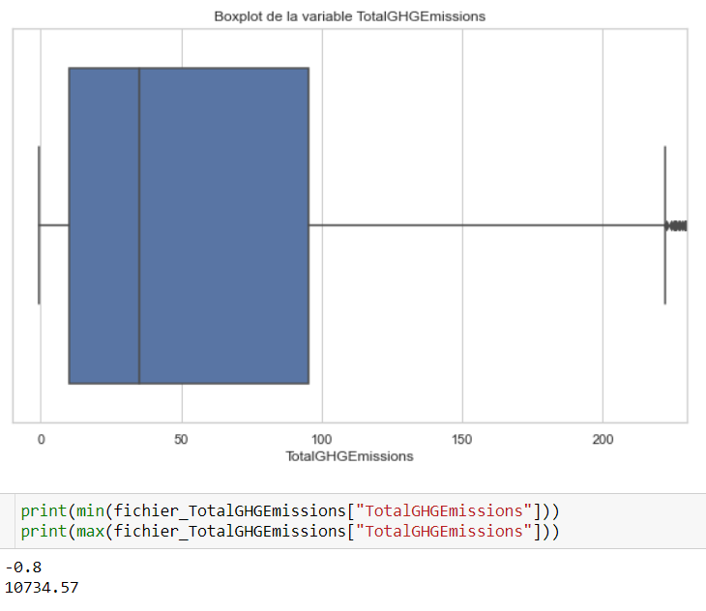
Analyse Exploratoire (EDA)
Valeurs aberrantes
Analyse univariée des variables quantitatives sous forme de boîte à moustache (boxplot)
On enlève les lignes pour lesquelles la variable TotalGHGEmissions est supérieure à 280 ou négative

Slide 9
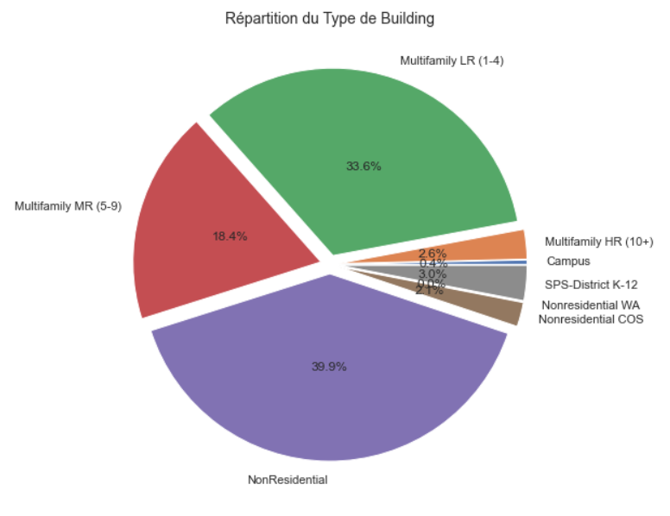
Analyse Exploratoire (EDA)
Valeurs aberrantes
On s’intéressent aux bâtiments non destinés à l’habitation (50% de la base de données)

Slide 10
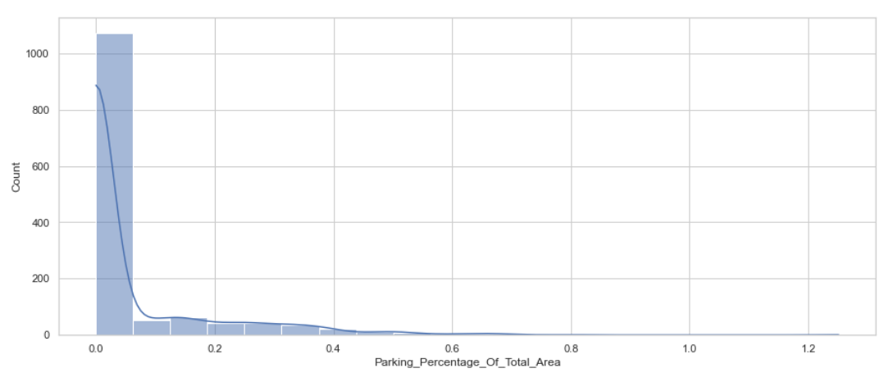
Analyse Exploratoire (EDA)
Feature Engineering
La plupart des bâtiments ne possèdent pas de parking pour les voitures
Variable crée: pourcentage de la superficie du parking dans la superficie totale du bâtiment

Slide 11
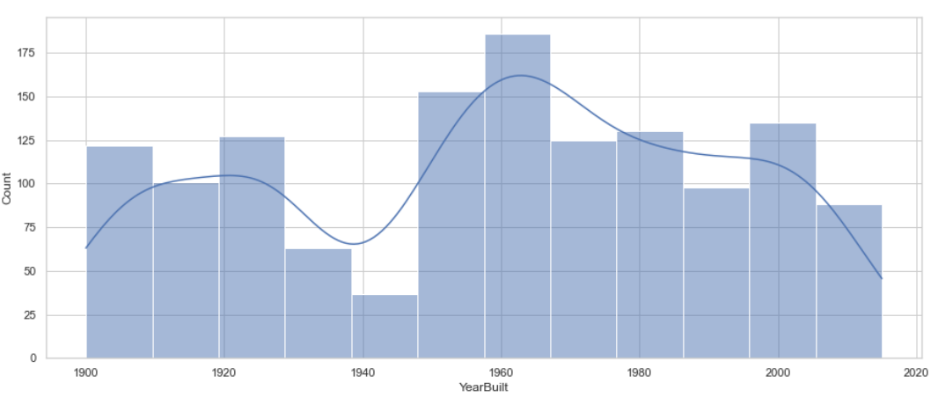
Analyse Exploratoire (EDA)
Feature Engineering
La plupart des bâtiments ont été construits après la 2ème Guerre Mondiale pendant la période des 30 glorieuses
Variable crée: Âge du bâtiment = 2021 - YearBuilt

Slide 12
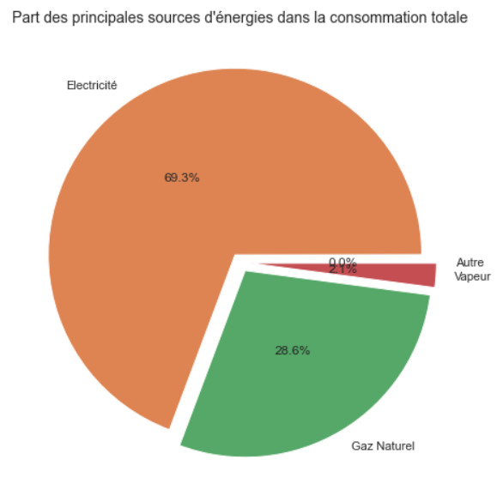
Analyse Exploratoire (EDA)
Feature Engineering
La plupart des bâtiment sont essentiellement alimentés à l’électricité
Variable crée (dichotomique): Electicity_Powered, Natural_Gas_Powered, Steam_Powered

Slide 13
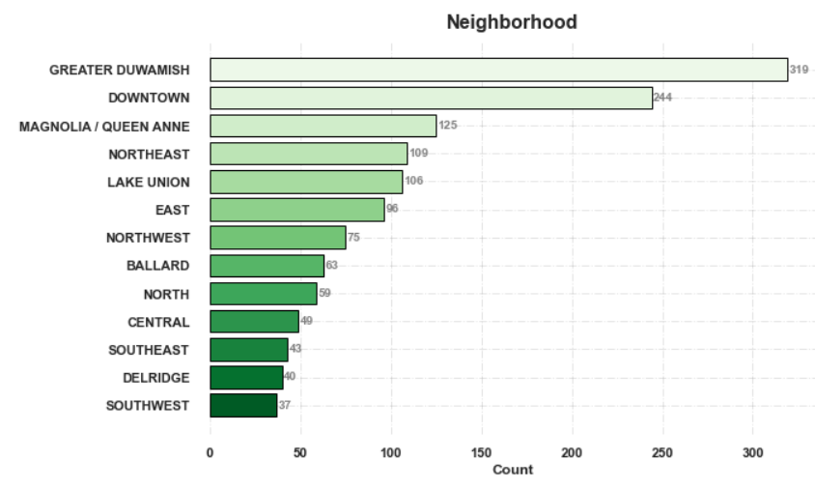
Analyse Exploratoire (EDA)
Feature Engineering
La plupart des bâtiments se situent dans le quartier du « Greater Duwamish » ainsi que dans le « centre-ville ».
Variable crée (dichotomique) grâce à la fonction get_dummies() de la librairie Pandas pour repérer le quartier où se situe un bâtiment donné

Slide 14
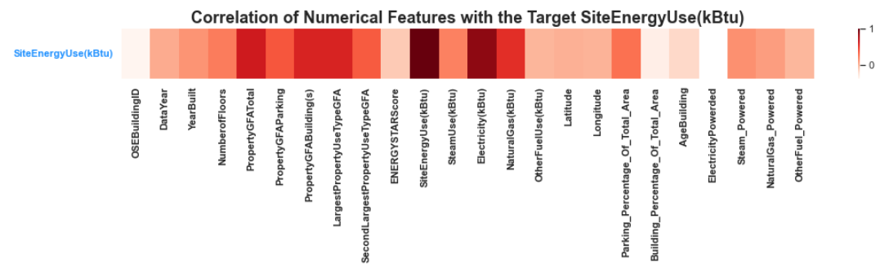
Analyse Exploratoire (EDA)
Corrélations
Les variables SteamUse(kBtu), Electricity(kBtu), OtherFuelUse(kBtu) et NaturalGas(kBtu) sont fortement corrélées à la variable à prédire SiteEnergyUse(kBtu) car elles entrent directement dans le calcul de celle-ci.
On va donc les supprimer de la base pour éviter la fuite de données.

Slide 15
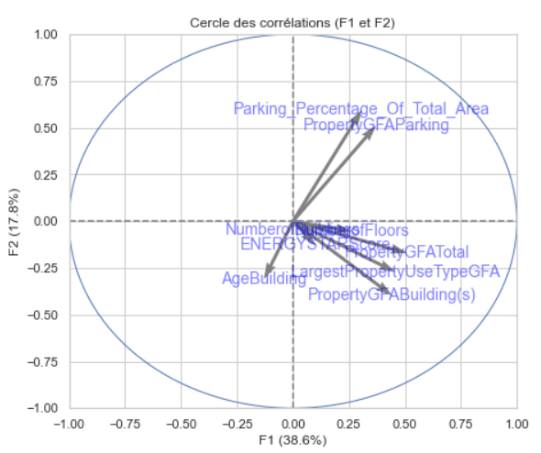
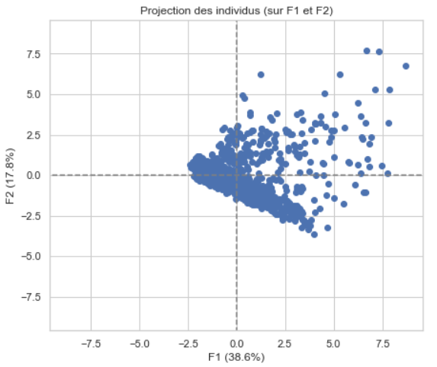
Analyse Exploratoire (EDA)
Principal Component Analysis (PCA)
Les bâtiments possédant un parking se démarquent des autres

Slide 16
Modélisation
Types de modèles
Algorithmes Supervisés
Algorithmes Non-Supervisés
???
Clustering
K-means clustering
Reduction dimensionelle
Principal Component Analysis (PCA)
Régression (variable continue)
Linear Regression
Gradiant Boosting Regressor
Ridge Regression
Classification (variable dichotomique)
Decision Trees
Naive Bayes

Slide 17
Modélisation
Validation Croisée
80%
20%
Learn
Test
Modèle A entraîné sur l’échantillon « Learn »
Performance (R2) du modèle A évaluée sur l’échantillon « Test »
Identifier les cas de surapprentissage s’ils ont lieu (R2 « Learn » très élevé VS R2 « Test » très faible)

Slide 18
Modélisation
Validation Croisée
Modèle A:
R2 = 0,6
Modèle A:
R2 = 0,4

Slide 19
Modélisation
Validation Croisée
Train
Validation
Modèle A:
R2 = 0,6
Modèle A:
R2 = 0,4
…..
Modèle A:
R2 Moyen = 0,55
Validation Croisée

Slide 20
Modélisation
Validation Croisée
Modèle A (Hyperparamètres)
…..
Modèle A:
R2 Moyen = 0,59

Slide 21
Modélisation
Validation Croisée
Modèle A:
R2 = ?
Échantillon d’apprentissage
Échantillon d’apprentissage
Nouvelles données
…..
Échantillon d’apprentissage

Slide 22
Modélisation
Validation Croisée
80%
20%
Modèle A:
R2 = 0,57
Échantillon d’apprentissage
Échantillon d’apprentissage
…..
Échantillon d’apprentissage

Slide 23

Modélisation
Validation Croisée
Learn (Cross Validation, 10 folds)
Test
Comparer les modèles
Choisir le meilleur modèle
Optimiser ce modèle
Évaluer la performance du modèle
Objectif:
Réduire la quantité de travail fastidieuse pour implémenter, comparer et optimiser plusieurs modèles sur un échantillon donné

Slide 24
Modélisation
Application et résultats
SiteEnergyUse
TotalGHGEmissions
Passage au Log de la variable à expliquer
Pas de transformation de la variable à expliquer
Avec ENERGYSTARScore
Sans ENERGYSTARScore
Passage au Log de la variable à expliquer
Pas de transformation de la variable à expliquer
Passage au Log de la variable à expliquer
Pas de transformation de la variable à expliquer
Fichier SiteEnergyUse: 970 lignes, 66 colonnes
Fichier TotalGHGEmissions: 811 lignes, 66 colonnes

Slide 25
Modélisation
Application et résultats
SiteEnergyUse
TotalGHGEmissions
Passage au Log de la variable à expliquer
Pas de transformation de la variable à expliquer
Avec ENERGYSTARScore
Sans ENERGYSTARScore
Gradient Boosting Regressor
R2 = 0,6640
Passage au Log de la variable à expliquer
Pas de transformation de la variable à expliquer
Passage au Log de la variable à expliquer
Pas de transformation de la variable à expliquer
Bayesian Ridge
R2 = 0,4886
Fichier SiteEnergyUse: 970 lignes, 66 colonnes
Fichier TotalGHGEmissions: 811 lignes, 66 colonnes

Slide 26
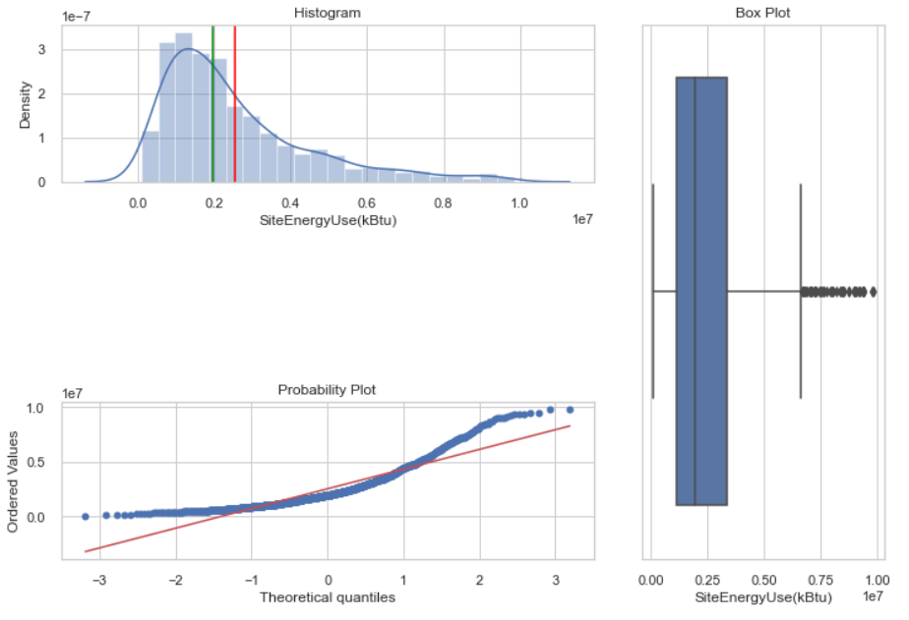
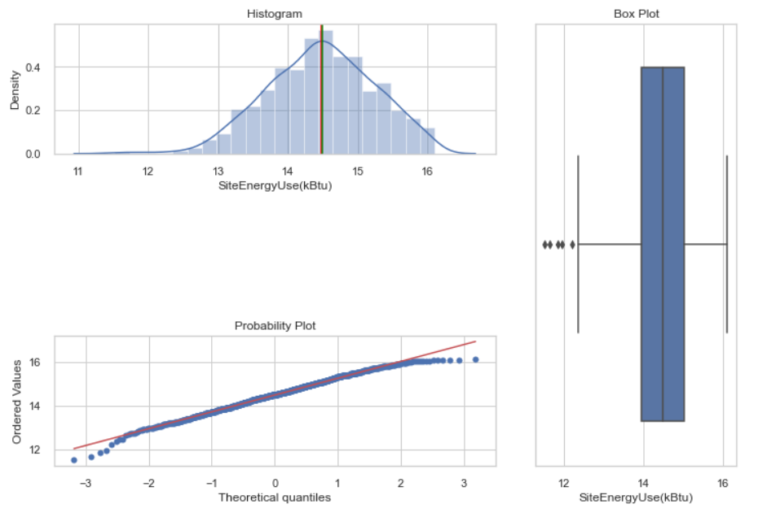
Modélisation
Application et résultats
Log-transformation de la variable SiteEnergyUse
Avant
Après

Slide 27
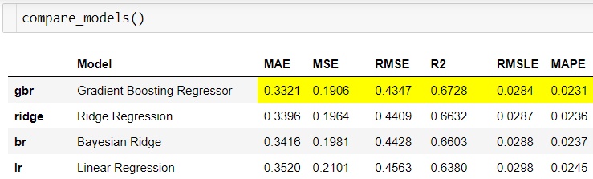
Modélisation
Application et résultats
Recherche du meilleur modèle
Le modèle Gradient Boosting Regressor a été choisit

Slide 28
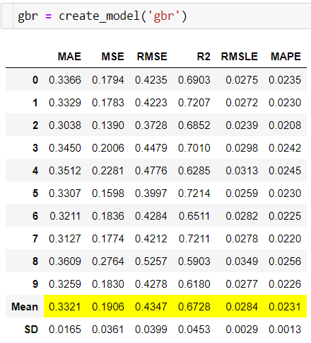
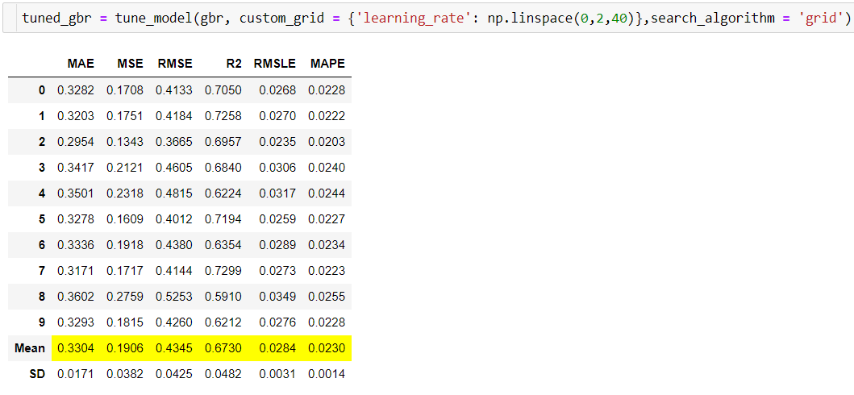
Modélisation
Application et résultats
Optimisation du meilleur modèle

Slide 29
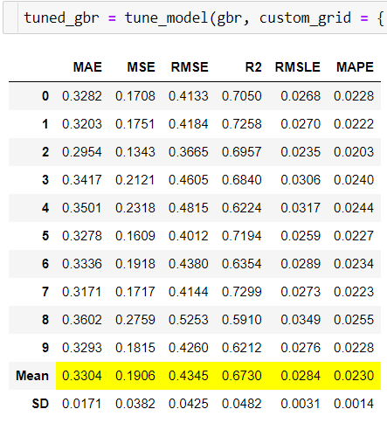
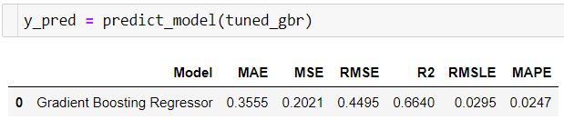
Modélisation
Application et résultats
Prédiction sur de nouvelles données
0,5910
0,6730
0,7299

Slide 30
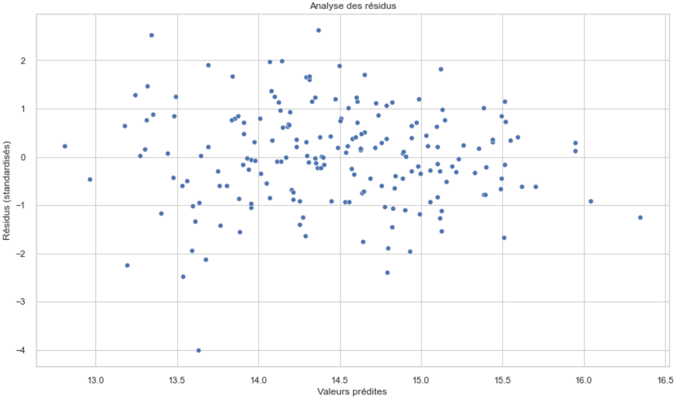
Modélisation
Application et résultats
Analyse des résidus
Les résidus ont tendance à former un nuage de points dispersés autour de la valeur 0 (axe des ordonnées)

Slide 31
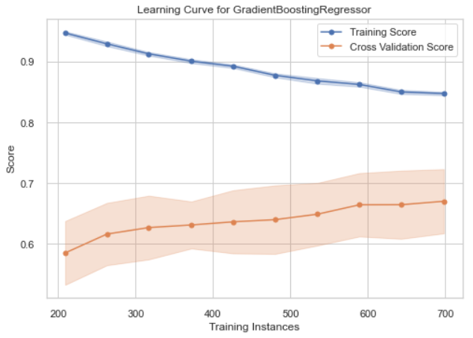
Modélisation
Application et résultats
Learning Curve
Il faudrait que la base de données soit plus large pour pouvoir observer une convergence des 2 courbes vers un score (R2) plus précis

Slide 32
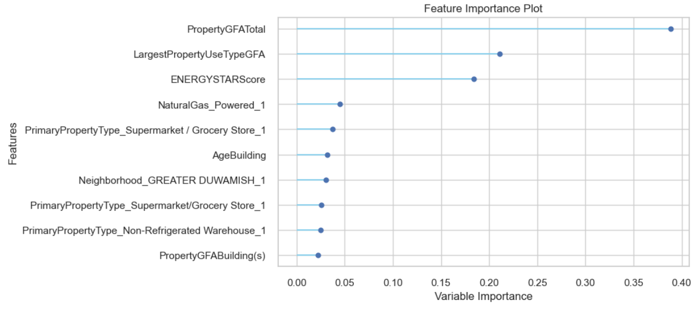

Modélisation
Application et résultats
Feature Importance

Slide 33
Conclusion
SiteEnergyUse:
Transformation grâce au log
Gradient Boosting Regressor (R2 = 0,6640)
R2 (Ridge Regression, No Log) = 0,4307
Feature Importance (R2 = 0,5875)
R2 (Ridge Regression, No Log) = 0,1411
TotalGHGEmissions:
Transformation grâce au log
Besoin d’intégrer la variable ENERGYSTARScore
Bayesian Ridge (R2 = 0,4886)
R2 (No ENERGYSTARScore, Log) = 0,3310
Feature Importance (R2 = 0,1554)
R2 (No ENERGYSTARScore, Log) = 0,1670
Modèles robustes sur des données nouvelles
Possibilité d’obtenir un peu plus de données pour obtenir plus de précisions
Nécessité d’inclure la variable ENERGYSTARScore pour la prédiction des rejets d’émissions de CO2

Slide 34
FIN

